Slide 2
Estruturas de repetição
Agenda e cadastros em memória
Aula 4: Ampliando o cadastro com listagem
Código da aula: SISANO1C1B4S22A4

Slide 3


19
Manipulação de strings
Mapa da Unidade 5 Componente 1
Estruturas de repetição
21
Programando com menu no terminal
Funções e procedimentos – modularização I
17
23
18
Documentação, testes unitários e depuração
Médias, faixas e classificação
Você está aqui!
Agenda e cadastros em memória
22

Slide 4

Mapa da Unidade 5 Componente 1
Estruturas de repetição
Você está aqui!
Agenda e cadastros em memória
22
Aula 4: Ampliando o cadastro com listagem
Código da aula: SISANO1C1B4S22A4

Slide 5
Ampliar o mesmo cadastro com listagem dos dados em memória, sem uso de arquivos.
Aplicar vetores ou listas simples, condicionais compostas e repetição na implementação de cadastros em memória com menu textual.
Recurso audiovisual para exibição de vídeos e imagens.
Caneta e caderno para anotações.
Exercer autocontrole ao organizar dados em memória e revisar a lógica do programa com atenção aos critérios definidos.

Slide 6
Registro
Finalizando a primeira versão do sistema
Roteiro de atividade prática;
Caneta ou lápis;
Computador com Python instalado.
Retomem o projeto da Papelaria Ponto Certo desenvolvido nas aulas anteriores.
Implementem e integrem a funcionalidade de listagem ao menu.
Realizem as melhorias propostas e testem o funcionamento do sistema.
Enviem o arquivo .py atualizado via AVA como registro da atividade.
Durante a aula
Em duplas
Arquivo Python (.py)

Slide 7
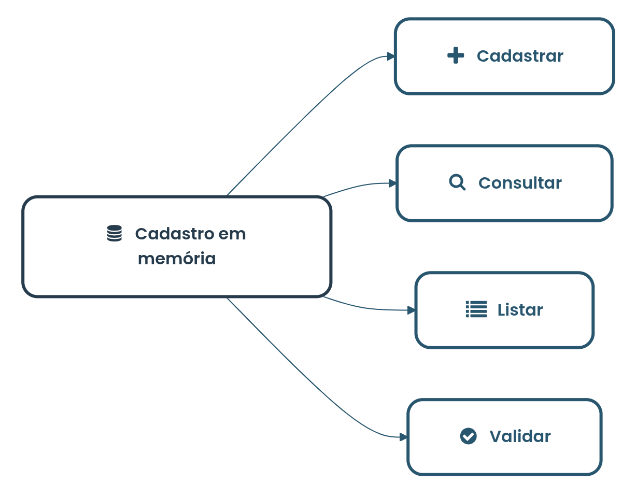
Produzido pela SEDUC-SP com apoio da ferramenta ChatGPT

Slide 8
Execute seu programa no Python Tutor e acompanhe, passo a passo, como a lista de produtos é armazenada e modificada durante a execução do sistema:
PYTHON TUTOR. Visualize code execution
for Python, Java, C, C++, and JavaScript. Disponível em: . https://pythontutor.com/.
Acesso em: 12 ago. 2026.
Saiba mais

Slide 9
MATTHES, Eric. Curso intensivo de Python: uma introdução prática e baseada em projetos à programação. Novatec Editora, 2016.
PYTHON SOFTWARE FOUNDATION. Mais ferramentas de controle de fluxo. Documentação Python 3. Disponível em: https://docs.python.org/pt-br/3/tutorial/controlflow.html. Acesso em: 4 ago. 2026.
Python Tutor - Visualize Python, Java, C, C++, JavaScript, TypeScript, and Ruby code execution. pythontutor.com. [S.l.: S.n.]. Disponível em: https://pythontutor.com/. Acesso em: 7 ago. 2026.
VisuAlgo - Linked List (Single, Doubly), Stack, Queue, Deque. Visualgo.net. [S.l.: S.n.]. Disponível em: https://visualgo.net/en/list. Acesso em: 7 ago. 2026.
Identidade visual: imagens © Getty Images

Slide 11


Slide 6
Orientações: seção Colocando em prática. Utilize o roteiro da atividade prática para conduzir a evolução do sistema da Papelaria Ponto Certo. Oriente os estudantes a implementar cada melhoria na sequência proposta, executando o programa após cada alteração para validar seu funcionamento antes de prosseguir.
Tempo previsto: 47 minutos.
Gestão de sala de aula: incentive os estudantes a trabalhar sobre o mesmo projeto desenvolvido nas aulas anteriores, preservando as funcionalidades já implementadas. Circule pela sala para apoiar a identificação de erros e estimule os alunos a analisar as mensagens exibidas no terminal antes de realizar novas modificações. Ao final da atividade, lembre-os de enviar individualmente o arquivo .py atualizado no AVA como registro da aula.
Condução da dinâmica: apresente cada missão como uma etapa de evolução da primeira versão do sistema. Oriente os estudantes a implementar a listagem de produtos, aprimorar a apresentação das informações, tratar a situação de lista vazia e exibir o total de produtos cadastrados. Para os grupos que concluírem antes, proponha a implementação de uma melhoria adicional, como inserir ou remover produtos da lista.
Expectativas de resposta: disponível no roteiro de atividade prática do professor.
Espera-se que os estudantes integrem corretamente a função de listagem ao menu, apresentem os produtos de forma organizada, tratem adequadamente a lista vazia e validem todas as alterações por meio de testes. Ao final da atividade, o sistema deve reunir cadastro, consulta e listagem de produtos em um único programa funcional, registrando essa versão por meio do envio do arquivo .py no AVA.

Slide 12
Slide 7
Orientações:
A seção O que nós aprendemos hoje? tem o objetivo de reforçar e esclarecer os principais conceitos discutidos, incentivando os estudantes a recordar e articular os principais pontos da aula.
Tempo previsto: 2 minutos.
Gestão de sala de aula:
Mantenha um tom positivo e construtivo, reforçando o aprendizado.
Dê explicações diretas e objetivas para manter a atividade dentro do tempo estipulado.
Engaje os estudantes rapidamente, pedindo confirmações ou reações breves às definições apresentadas.
Condução da dinâmica:
Explique aos estudantes que esse é um momento de reflexão e esclarecimento sobre os conceitos abordados na aula.
Informe que será feita uma rápida revisão para assegurar o entendimento correto das definições e dos conceitos.
Apresente o slide com os principais tópicos da aula. E retome rapidamente os conceitos representados no esquema, reiterando a importância de cada um deles e como eles se encaixam no contexto maior da aula e na vida profissional.
O que é esperado:
Os estudantes devem sair da aula com um entendimento claro e preciso dos conceitos principais.
Slide 8
Orientações: a seção Saiba mais apresenta recursos extraclasse para que os estudantes complementem sua formação. Incentive-os a continuar explorando o tema da aula.
Tempo previsto: 1 minuto.

